Slide 1
Modele ewaluacji jakości w projektach informatycznych
Kamila Szczepańska
Promotor: Prof. dr hab. inż. Piotr Zaskórski
Warszawska Wyższa Szkoła Informatyki
Warszawa, 2017

Slide 2
Plan prezentacji
Cel i hipoteza badawcza
Zakres pracy
Wnioski z analizy istniejących rozwiązań
Stworzone w ramach pracy modele ewaluacji jakości ex- ante i ex- post
Omówienie wyników ewaluacji jakości ex- ante i ex- post na wybranym przykładzie
Wnioski z przestawionego przykładu
Ogólne wnioski z pracy

Slide 3
Cel i hipoteza badawcza
Cel: Identyfikacja modeli ewaluacji jakości projektów informatycznych
Hipoteza: Jakość procesu projektowania wpływa wprost proporcjonalnie na jakość produktu

Slide 4
Zakres pracy
Wstęp
Identyfikacja pojęcia projekt
Zarządzanie projektami według wybranych metodyk
Kryteria systemowe i atrybuty uwzględniane przy ewaluacji jakości projektu
Jakość projektu
Model ewaluacji jakości ex- ante
Model ewaluacji jakości ex- post
Ilustracja praktyczna zastosowania modeli ewaluacji jakości
Zakończenie

Slide 5
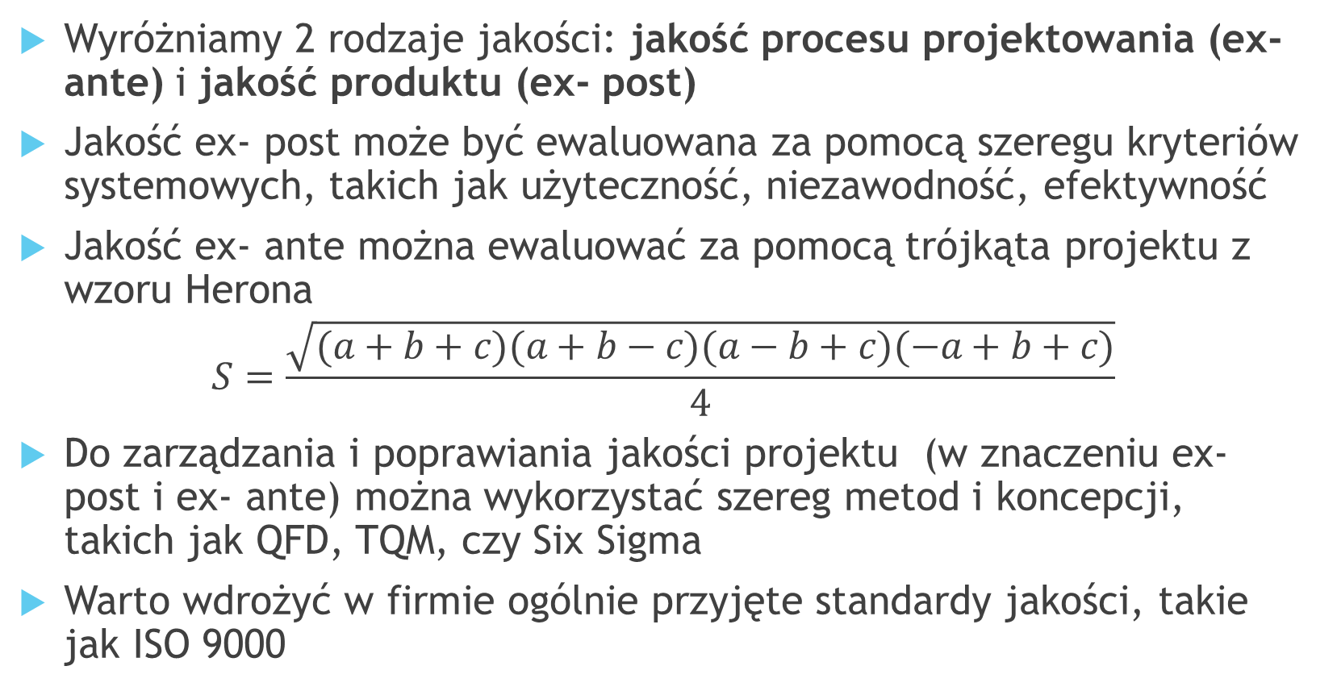
Analiza istniejących rozwiązań
Wyróżniamy 2 rodzaje jakości: jakość procesu projektowania (ex- ante) i jakość produktu (ex- post)
Jakość ex- post może być ewaluowana za pomocą szeregu kryteriów systemowych, takich jak użyteczność, niezawodność, efektywność
Jakość ex- ante można ewaluować za pomocą trójkąta projektu z wzoru Herona
$$S=\frac{\sqrt{(a+b+c)(a+b−c)(a−b+c)(−a+b+c)}}{4}$$
Do zarządzania i poprawiania jakości projektu (w znaczeniu ex- post i ex- ante) można wykorzystać szereg metod i koncepcji, takich jak QFD, TQM, czy Six Sigma
Warto wdrożyć w firmie ogólnie przyjęte standardy jakości, takie jak ISO 9000

Slide 6
Model ewaluacji jakości ex- ante

Slide 7
Model ewaluacji jakości ex- ante – przykładowe obszary
Oceniany obszar | Kto ocenia | Uwagi
RELACJE Z KLIENTEM
Ogólne zadowolenie z komunikacji z zespołem projektowym | Klient
Poziom zadowolenia z otrzymywania bieżących informacji o stanie realizacji projektu | Klient
Ocena profesjonalizmu zespołu projektowego | Klient
Ocena stopnia zrozumienia wymagań przez zespół projektowy | Klient
Ocena relacji z klientem | Zespół projektowy
OCENA KIEROWNIKA PROJEKTU
Ogólna ocena relacji z kierownikiem projektu | Zespół projektowy
Ocena stopnia w jakim kierownik projektu przestawił ogólne cele i założenia projektu | Zespół projektowy
Ocena adekwatności podziału zadań pomiędzy członków zespołu projektowego | Zespół projektowy
Ocena reakcji kierownika projektu na konflikty w zespole | Zespół projektowy
Ocena stopnia zapewnienia zespołowi zasobów niezbędnych do pracy przez kierownika projektu | Zespół projektowy
Ocenia poziomu zaufania do kierownika projektu | Zespół projektowy
Ocena konfliktowości kierownika projektu | Zespół projektowy | 1- wysoki stopień konfliktowości, 5 -znikomy stopień konfliktowości
Ocena wpływu kierownika projektu na motywację pracowników | Zespół projektowy

Slide 8
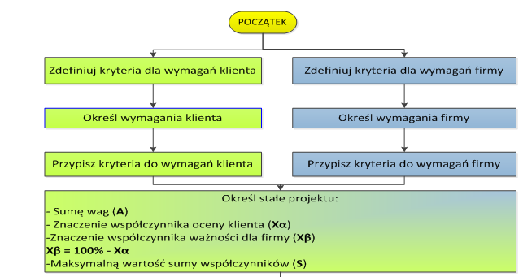
Model ewaluacji jakości ex- post

Slide 9
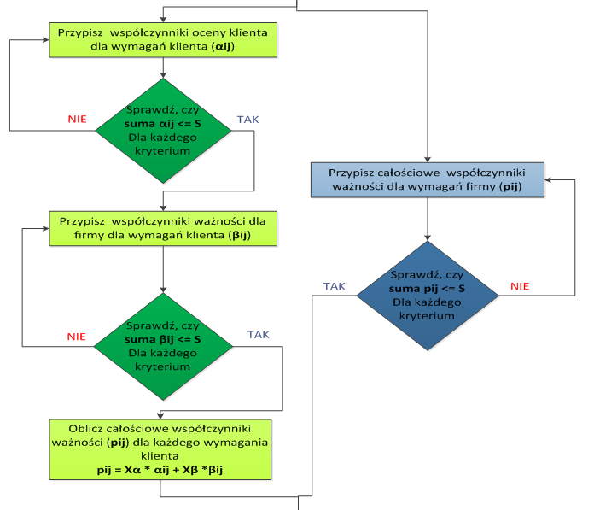
Model ewaluacji jakości ex- post

Slide 10
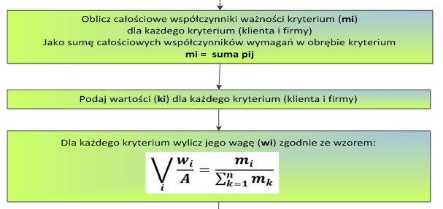
Model ewaluacji jakości ex- post

Slide 11
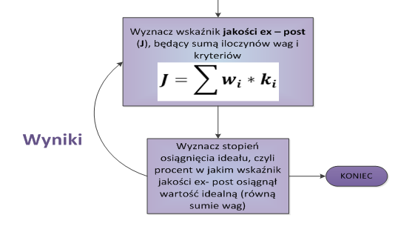
Model ewaluacji jakości ex- post

Slide 12
Wyniki ewaluacji jakości ex- ante na wybranym przykładzie
Kryterium | Projekt KP | Projekt helpdesk
1. RELACJE Z KLIENTEM | 2,8 | 4,1
2. OCENA KIEROWNIKA PROJEKTU | 3,4375 | 4,875
3. OCENA CZŁONKÓW ZESPOŁU PROJEKTOWEGO | 3,375 | 4,625
4. OCENA ZGODNOŚCI Z METODYKĄ | 4 | 4,5
5. OCENA ZAKRESU PROJEKTU | 4,5 | 4,375
6. OCENA ADEKWATNOŚCI ZASOBÓW | 3,5 | 4,25
7. OCENA HARMONOGRAMU | 3,125 | 4,25
8. OCENA RYZYKA PROJEKTOWEGO | 4 | 4,5
9. OCENA KOMPLETNOŚCI WYMAGAŃ PROJEKTOWYCH | 4 | 4,25
OCENA KOŃCOWA JAKOŚCI EX-ANTE | 3,64 | 4,41

Slide 13
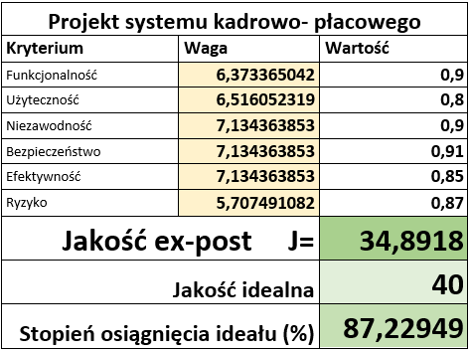
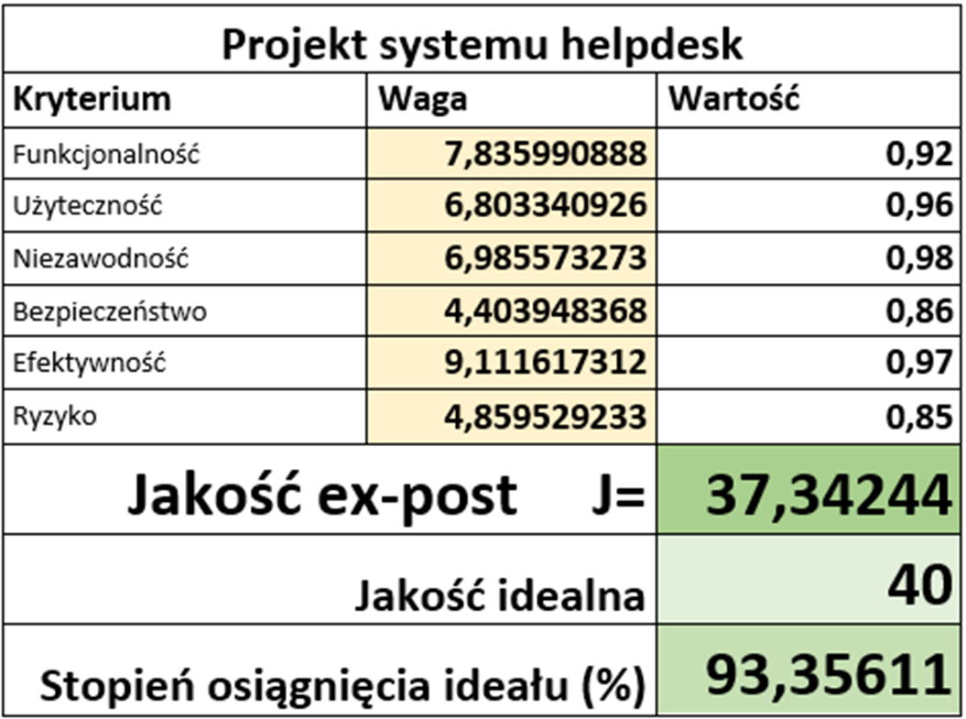
Wyniki ewaluacji jakości ex- post na wybranym przykładzie

Slide 14
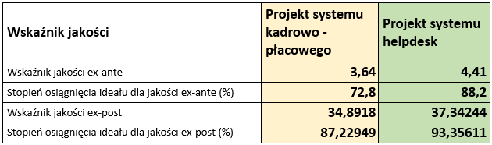
Porównanie wskaźników jakości ex- ante i ex- post na wybranym przykładzie

Slide 15
Wnioski z przedstawionego przykładu
Przykład potwierdza hipotezę badawczą
Konieczne jest zweryfikowanie hipotezy na większej ilości danych, za pomocą metod statystycznych

Slide 16
Ogólne wnioski z pracy
Przedstawione w pracy modele wymagają analizy na większej liczbie projektów.
Jakość projektu jest pojęciem bardzo złożonym, a zarządzanie nią w projekcie wymaga czasu i zaangażowania wielu osób.
Zarządzanie jakością w projekcie oznacza ingerencję we wszystkie elementy we wszystkich fazach projektu.
Działania naprawcze należy podejmować jak najszybciej od wykrycia błędów, gdyż koszty naprawy w kolejnych fazach projektu są coraz wyższe.
Ewaluacja jakości w projekcie może również dostarczyć wniosków do przyszłej praktyki projektowej.

Slide 17
DZIĘKUJĘ ZA UWAGĘ

